Slide 1
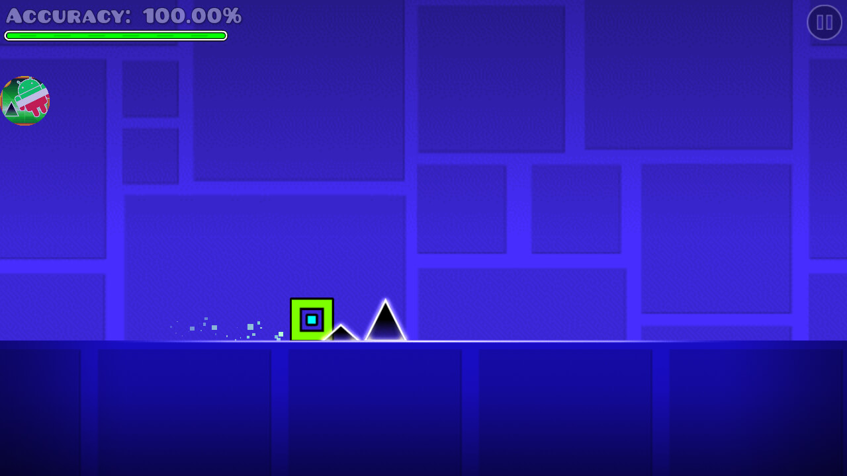
Создание искусственного интеллекта, способного обучаться прохождению уровней в компьютерной игре «geometry dash»
Чиникайло Алексей Грибанов Артём

Slide 2
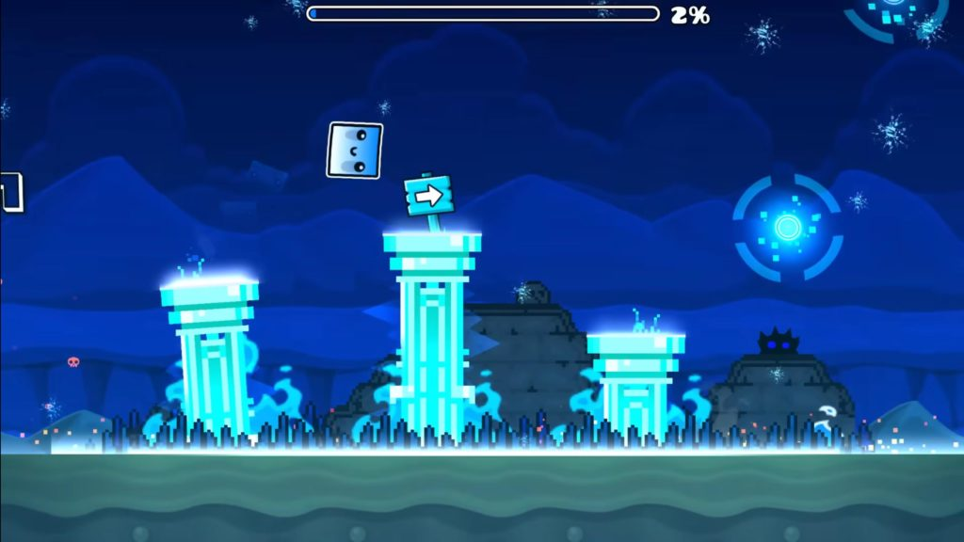
В данной работе будут рассмотрены методы и подходы к созданию такого искусственного интеллекта, а также его потенциальные применения в других областях. Мы также проанализируем достижения и вызовы, стоящие перед исследователями и разработчиками в этой увлекательной области искусственного интеллекта.

Slide 3
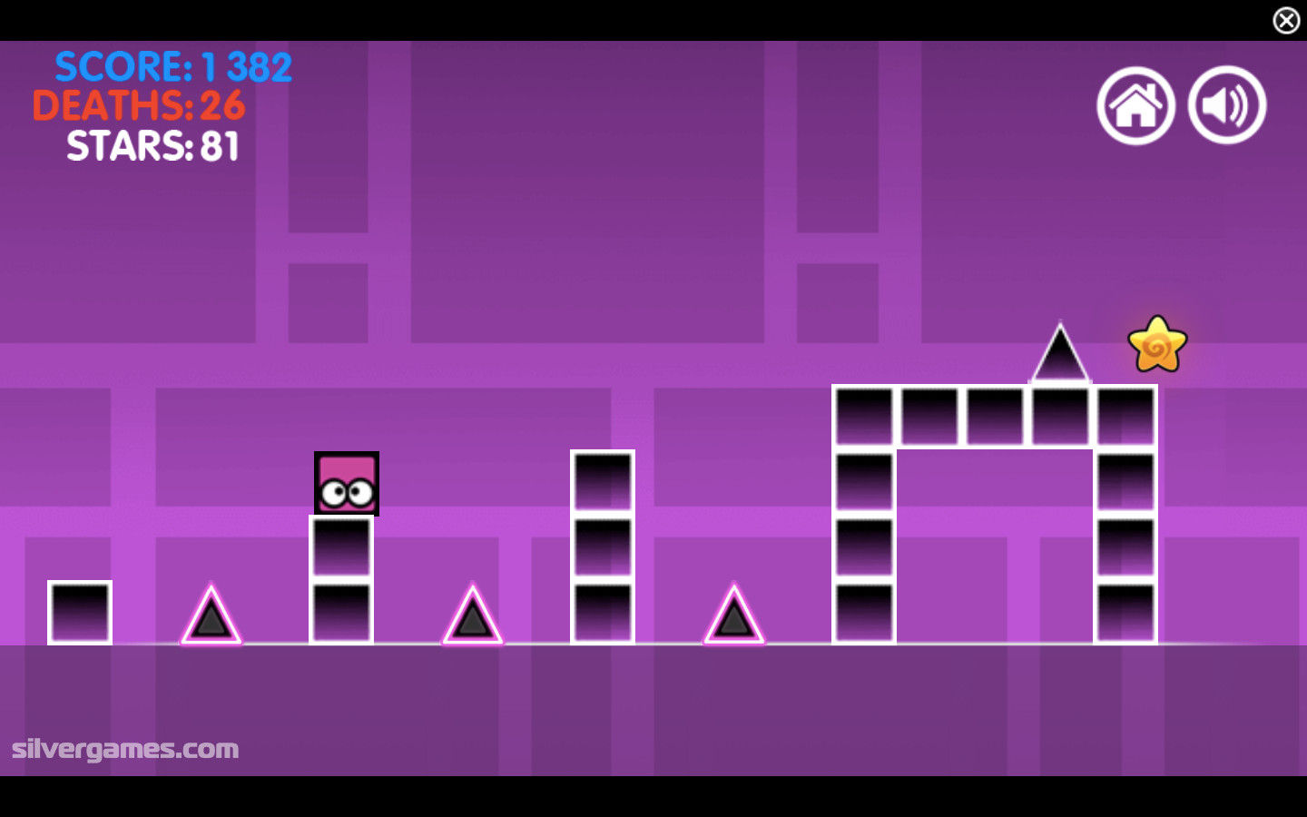
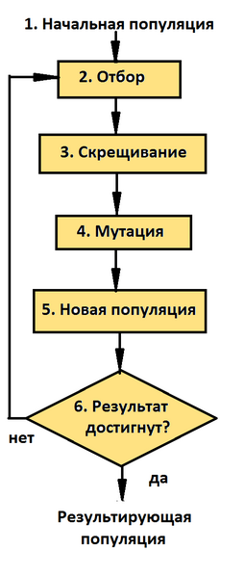
Генети́ческий алгори́тм — эвристический алгоритм поиска, используемый для решения задач оптимизации и моделирования путём случайного подбора, комбинирования и вариации искомых параметров с использованием механизмов, аналогичных естественному отбору в природе. Является разновидностью эволюционных вычислений, с помощью которых решаются оптимизационные задачи с использованием методов естественной эволюции, таких как наследование, мутации, отбор и кроссинговер.

Slide 4
ЛОГИКА ИИ
Действуем в слепую, если не выходит начинаем сначала

Slide 5
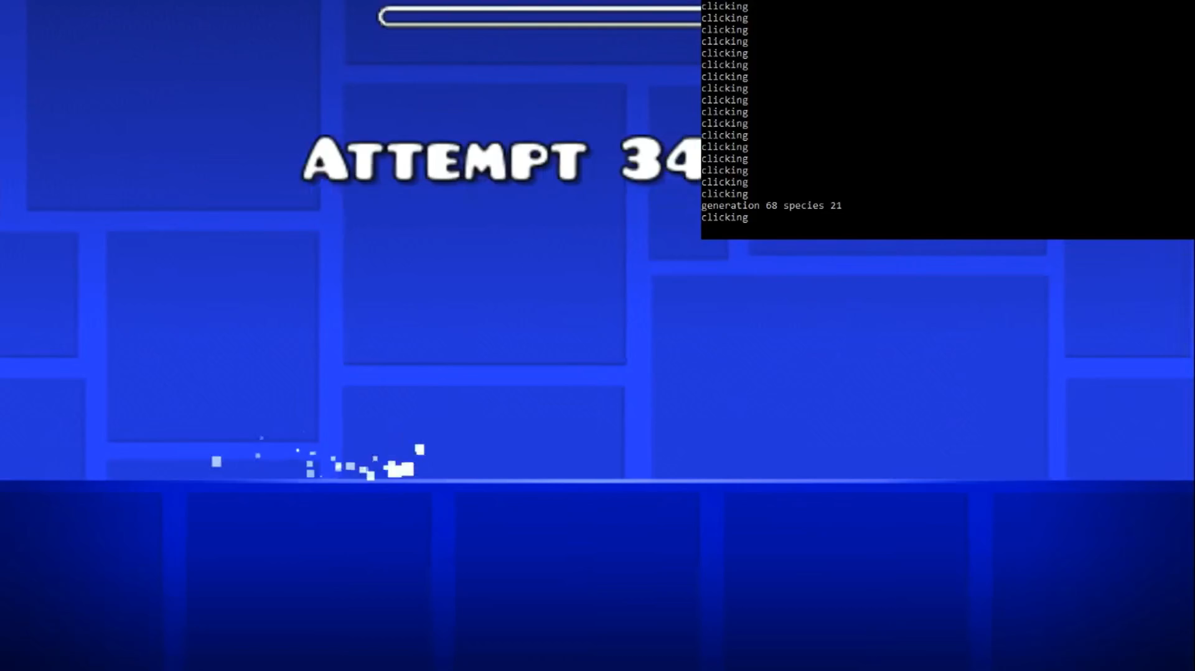
Результат

